Slide 1


Slide 2




Mijn Leefomgeving
Expertles Stad en wijk
Groep
Leerjaar 1
Begrippen in deze les:
Maatschappelijke organisaties
Voorzieningen
Duurzame wijk
Bewonersparticipatie
Periode
Periode 1
Les en datum
Les 5 van vrijdag 8 oktober 2021
Week 1 | Week 2 | Week 3 | Week 4 | Week 5 | Week 6 | Week 7 | Week 8 | Week 9 | Week 10

Slide 3
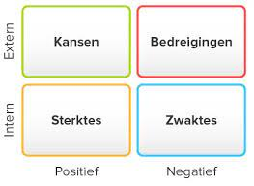
SWOT

Slide 4
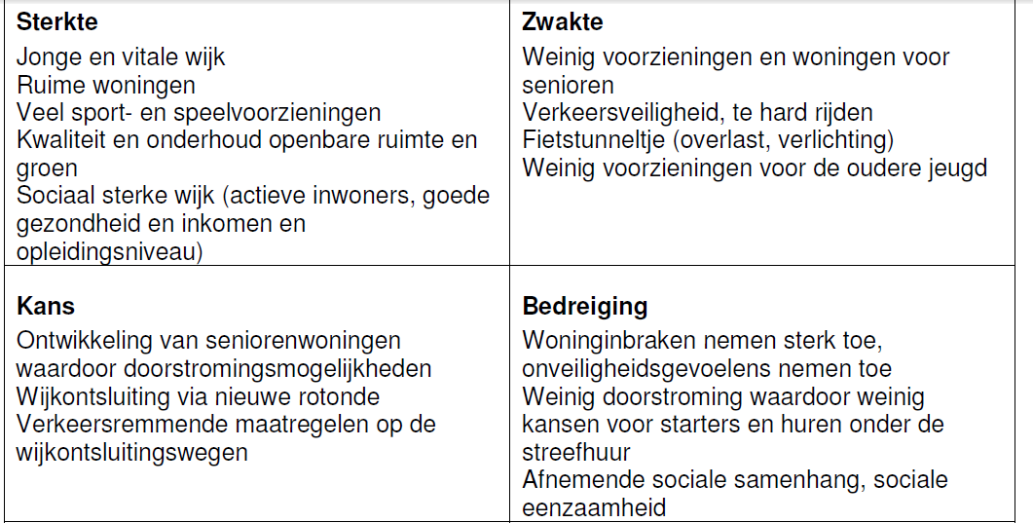
Voorbeeld SWOT

Slide 5
EN NU: Verbeterplannen maken.
Wijkschouw:
SWOT 1
Data:
SWOT 2
Sociale leefbaarheid:
SWOT 3
Waar zitten verbeter-punten?
Waar zitten bedreigingen?

Slide 6
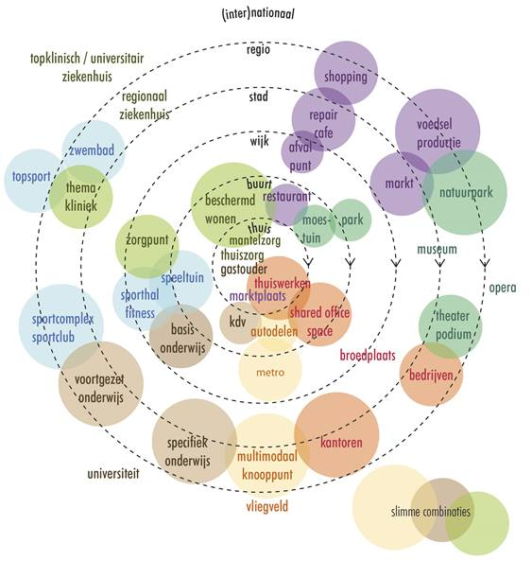
Fysieke leefbaarheid versterken:
Door na te denken over verbeteringen
op het gebied van:
Zichtbaarheid
Eenduidigheid
Toegankelijkheid
Aantrekkelijkheid
Door na te denken over het uitbreiden
van de voorzieningen:

Slide 7
Sociale leefbaarheid versterken
Investeren in sociale cohesie door bv. project Buurt in beweging, Samen Groen of WatTwest. Zie bron op wiki https://www.sociaalweb.nl/nieuws/8-ideeen-voor-een-leefbare-wijk
Versterken van de sociale basis door activiteiten te organiseren als bloemschikken en biljarten met als doel ONTMOETEN: zie bron op wiki https://www.buurtwijs.nl/tag/sociale-basis en https://www.buurtwijs.nl/content/ontmoeting-het-sleutelwoord
Activiteiten in de wijk zoals Nieuwe buren, Boefjes en Barista’s en Krachtstation: zie de bron op wiki: https://www.movisie.nl/sites/movisie.nl/files/2020-03/Wij-in-de-wijk.pdf

Slide 8

Stap 1 om de leefbaarheid in je wijk te versterken:
Bespreek in tweetallen de laatste versie van de SWOT en help elkaar bij het bepalen van 2 verbeterpunten:
1 punt om de fysieke leefbaarheid te vergroten
1 punt om de sociale leefbaarheid te vergroten.
Schrijf die op onder versie 3 van je SWOT.

Slide 9
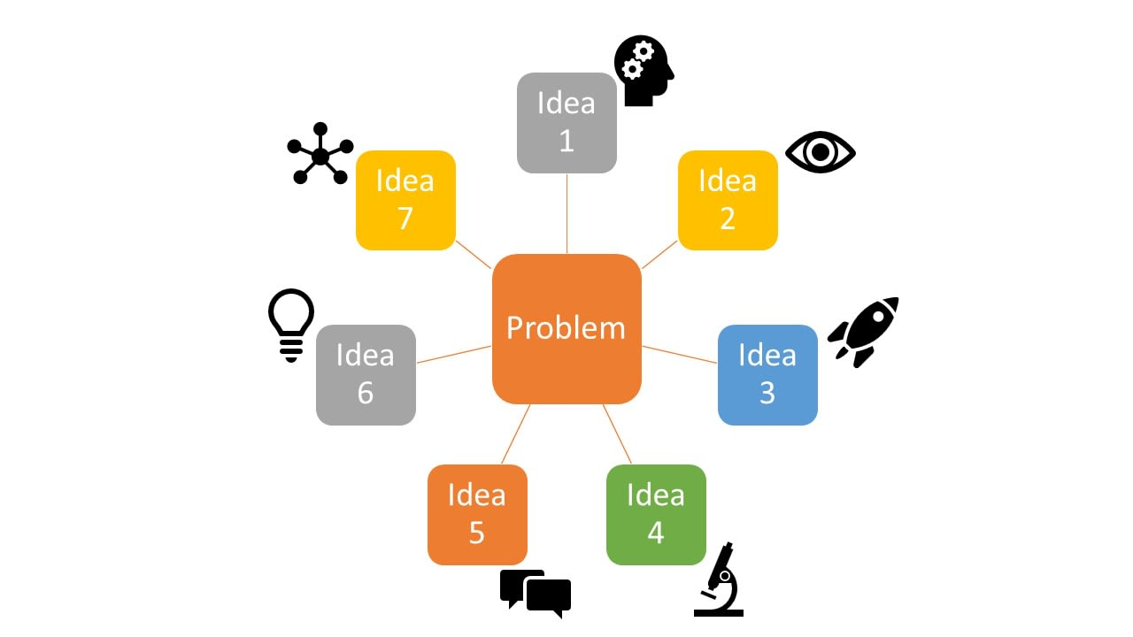
Stap 2: de aanpak van de knelpunten

Slide 10
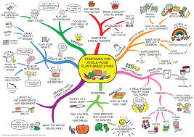
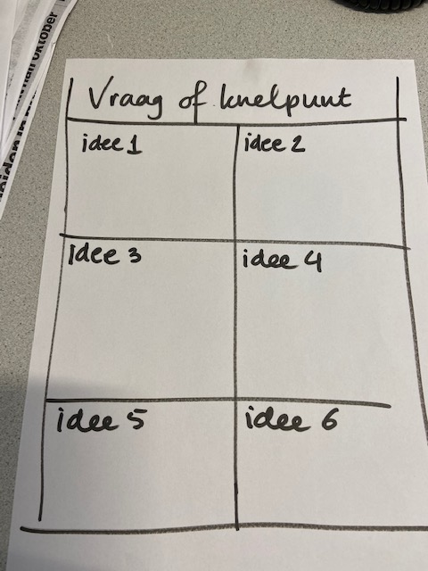
Hoe gaan we dat doen?
Maak een mindmap of een ideeën raamwerk met al jullie ideeën:

Slide 11
Stap 3: input verzamelen
Ga naar Wiki en zoek onder les 7 de bijlage met heeeeeel veel ideeën;
a) Welke van deze ideeën dragen bij aan het oplossen van de knelpunten?
b) Vul die aan in je mindmap.

Slide 12
Richtingen van oplossingen:
1. Op gebied van fysieke leefbaarheid:
Zichtbaarheid
Eenduidigheid
Toegankelijkheid
Aantrekkelijkheid
2. Op gebied van de sociale
leefbaarheid?!
Projecten, activiteiten, voorzieningen

Slide 13
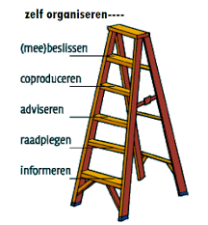

Bewonersparticipatie

Slide 14
Stap 4: keuze maken & uitwerken
Analyse
SWOT 1,2 & 3
Knelpunten bepalen
Oplossingen zoeken
Keuze en uitwerking van oplossingen.
Welke ideeën zijn reëel en toepasbaar > maak een keuze en werk die uit.

Slide 15
SWOT
Vul je eigen SWOT aan!

Slide 16
Duurzame wijken en steden
Bouwen in steden en wijken kan vaak duurzamer. Bijvoorbeeld door de inrichting van de wijk aan te passen. Door woningen af te wisselen met bijvoorbeeld winkels en andere typen gebouwen. Of door gebouwen verschillende functies tegelijk te geven. En in het plan rekening te houden met de afvoer van regenwater.
Slim omgaan met ruimte
De bouw in steden en wijken kan vaak duurzamer. Bijvoorbeeld door ‘functiemenging’. Functiemenging betekent dat ruimtes geschikt zijn voor verschillend gebruik. Denk aan voetbalstadions waarin concerten plaatsvinden. Dit zorgt ervoor dat het leven in de stad voor de bewoners en gebruikers aangenamer wordt.
Meervoudig ruimtegebruik betekent bijvoorbeeld een parkeergarage of station onder de grond, met daarboven winkels en woningen. Door de ruimte slim te gebruiken blijft ergens anders in de stad ruimte over voor een plein of park. Zo verblijven mensen met plezier in hun wijk of stad.
Maar ook; de energietransitie in samenwerking met bewoners in wijken mét de partners.
https://www.youtube.com/watch?v=-a1XWJDm5ck&t=39s

Slide 17
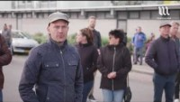

Slide 18
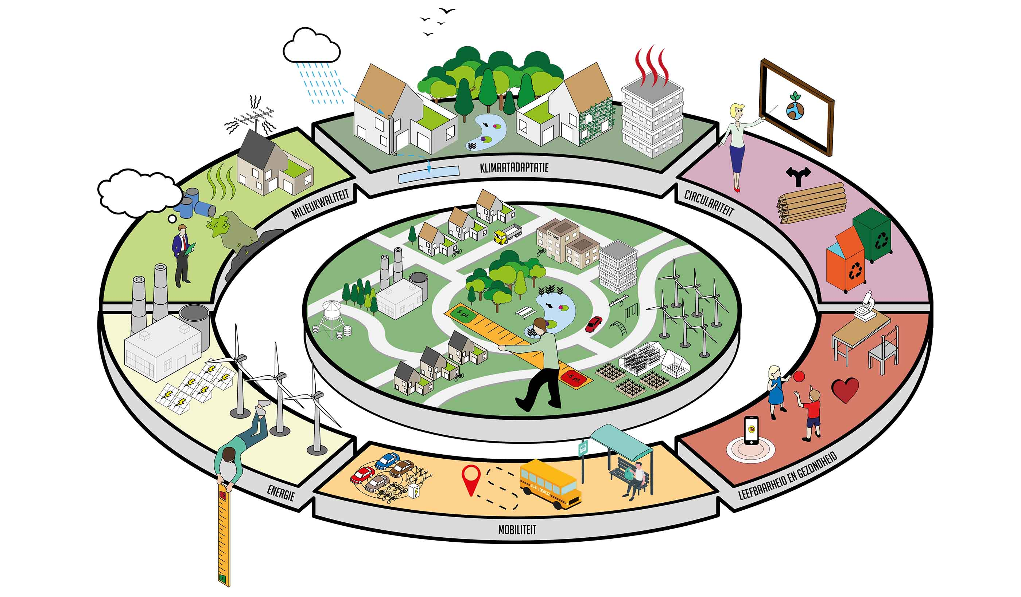

Slide 19

Voor nu: fijne vakantie en tot 5 november; de laatste les.

